Slide 1
関学授業 秋
<(
藤村逸子
Notes:
本日のおはなしのタイトルは、○○○です。
私の研究は当初より、言語使用データの観察に基づくものでした。幸いなことに、情報処理技術の発展に伴い、2000年頃からはとくに、大規模な言語使用データを用いることが可能になりました。本日のおはなしののタイトルは２つの問題が組み合わさっています。一つは方法論です。「大規模な言語使用データに基づく研究」であり、もう一方はその方法に基づいて現在進行中で行っているトピックです。日本語とフランス語の「女性教員、白人女性、姉妹都市、兄弟国」の謎という話をいたしますね。

Slide 2
9/25 Introduction
目的、内容
テーマ：Construction （複数の語の連続）：言語学において長年注目されなかったけれど近年重要視されている概念、決まり言葉、collocation, 熟語、文学からの引用など
  Fin janvier
  Je est un autre
  Un rubicon franchi par beaucoup.
  Des petits enfants
  ２語連語
方法: 多量の実例の観察に基づく観察の方法
実践：Constructionに注目しつつ、生成AIを使って新聞などの高度なフランス語テキストを読む。３週に１回程度, 読みたいタイプのテキストを教えてください。新聞、趣味、観光案内など

Slide 3
9/25 Introduction
テキスト
藤村逸子・滝沢直宏編 2011 『言語研究の技法ーデータの収集と分析』 ひつじ書房
  多量の実例の観察に基づく言語現象の研究
  大規模コーパスに基づくコロケーションの研究
  会話コーパスの構築に基づくコミュニケーションの研究
Fujimura, Itsuko 2024 < début/mi-/fin mars> du point de vue de la constructionnalisation, in Diachro
藤村逸子2019 <début/mi-/fin + MOIS> の生成：構文化の観点から フランス語学研究53.
Fujimura, Itsuko 2024 Maison mère et cellule fille : une étude de corpus sur le français, l’espagnol, le japonais et le coréen, Université de Bordeaux
Fujimura, Itsuko. 2020b. Villes sœurs et pays frères : le « sexe » des substantifs transféré en genre grammatical par adjectivation. Travaux de linguistique 80/1. 27‑48.
Fujimura, Itsuko. 2020a. Le genre/sexe dans la constructionnalisation de syntagmes du type nation sœur, femme maire en français : étude contrastive français-japonais. Langages 220/4. 129‑50.

Slide 4
スケジュール
9/25 Introduction （Zoom）
10/2 テキスト『言語研究の技法』1章と２章
10/9 『言語研究の技法』２章
★AIを使ってフランス語を読む１.紹介
La variation Gadet in Yaguello Le grand livre de la langue française 2003
10/16 ★AIを使ってフランス語を読む２ （実際にやってみる）
人間名詞を含むNN複合語の生成：日仏語対照研究 Dropbox/work/関学/NNcomposeapfr.pptx
10/23 人間名詞を含むNN複合語の生成：日仏西韓語対照研究
10/30 人間名詞を含むNN複合語の生成：日仏西韓語対照研究 Zazi dans le métro AIを使って読む
11/6 人間名詞を含むNN複合語の生成：日仏西韓語対照研究
11/13
11/20
11/27
12/4
12/11
12/18
1/8

Slide 5
9/ 2024 Photos Bordeaux, Langue d’oc
Bordeaux, Université de Bordeaux
https://www.fontfroide.com/
Leucate
Salses, Forteresse de Salses
Narbonne
Lagrasse, Abbey de Sainte-Marie de Lagrasse

Slide 6
09/21-22
41ème Journées européennes du patrimoine
Hôtel de Cermont
Ministère de l’Agriculture et de la Souveraineté Alimentaire
Ministère de la Transition écologique et solidaireエコロジー・持続可能開発・エネルギー省
Institut de France
  Académie Française
  Académie des Inscriptions et Belles-Lettres
  Académie des Sciences
  Académie des Beaux-Arts
  Académie des Sciences Morales et Politiques
  Dany Laferrière — Wikipédia (wikipedia.org)
  Yves Agid — Wikipédia (wikipedia.org)

Slide 7
10/2 文献を読む
  多量の実例の観察に基づく言語現象の研究、フランス語と日本語
  大規模コーパスに基づくコロケーションの研究、英語と日本語
        Pas de soucis
        Pas de quoi
        De rien
        Pas de problème
        Avec plaisir
        Je vous en prie

Slide 8
deとdes 複数形容詞＋複数
（フランス語初級文法の難問）
内省が不可能な現象の記述
des / de bonnes conditions
des petits pois
des grands magasins
レジスター: 話し言葉はdes
複合語： 複合語はdes
Notes:
フランス語関係者にしかわからない。説明しないが、Des petits chiensは、極めて多いなど、語彙的ファクターも大きい。

Slide 9
反例
Je te souhaite de très bonnes vacances.
話し言葉にもdeは現れる。
Dieu aime la justice et le bon droit et qu'on ne le trompe pas par de faux-semblants. (Oldenbourg, Z., Les cités charnelles ou l’Histoire de Roger de Montbrun 1961)
ハイフンで結ばれた複合語でさえ、deが現れることがある。

Slide 10
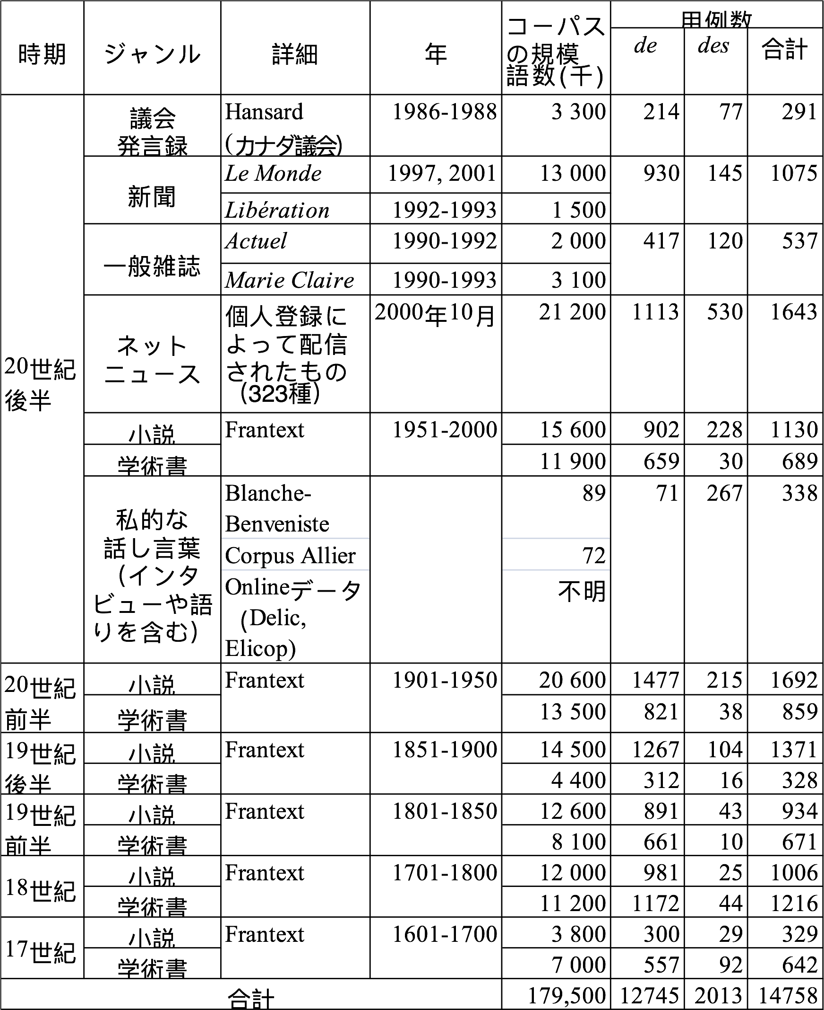
コーパス

Slide 11
データの収集
deはpolysémieであるため、前置詞の直後や、特定の他動詞の直後など、冠詞以外は出現できない文脈をターゲットに定めることが必要

Slide 12
ファクター
    形容詞の種類
ジャンル・レジスター
形容詞の強調

Slide 13
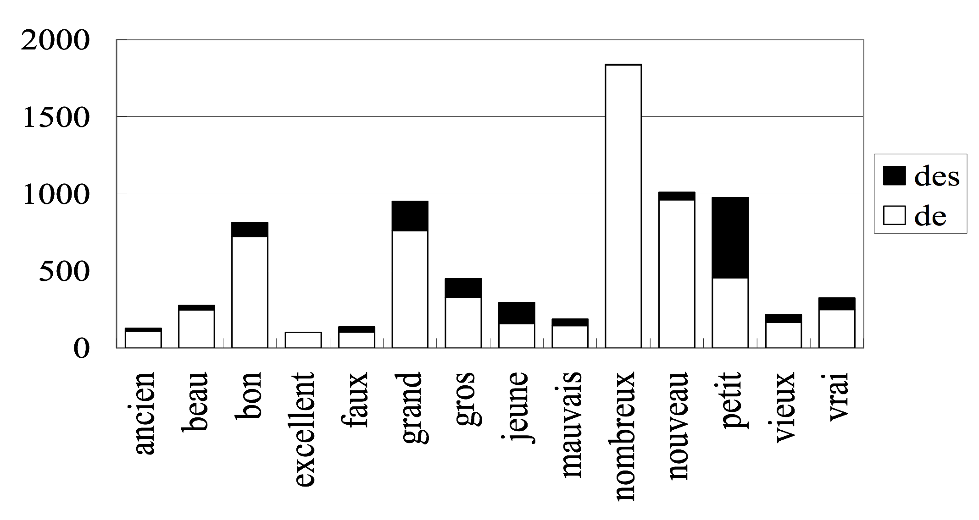
形容詞の種類
petit!!!

Slide 14
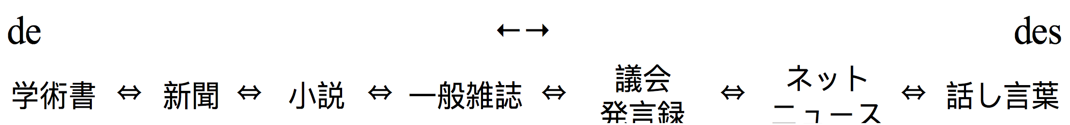
ジャンル/レジスター

Slide 15
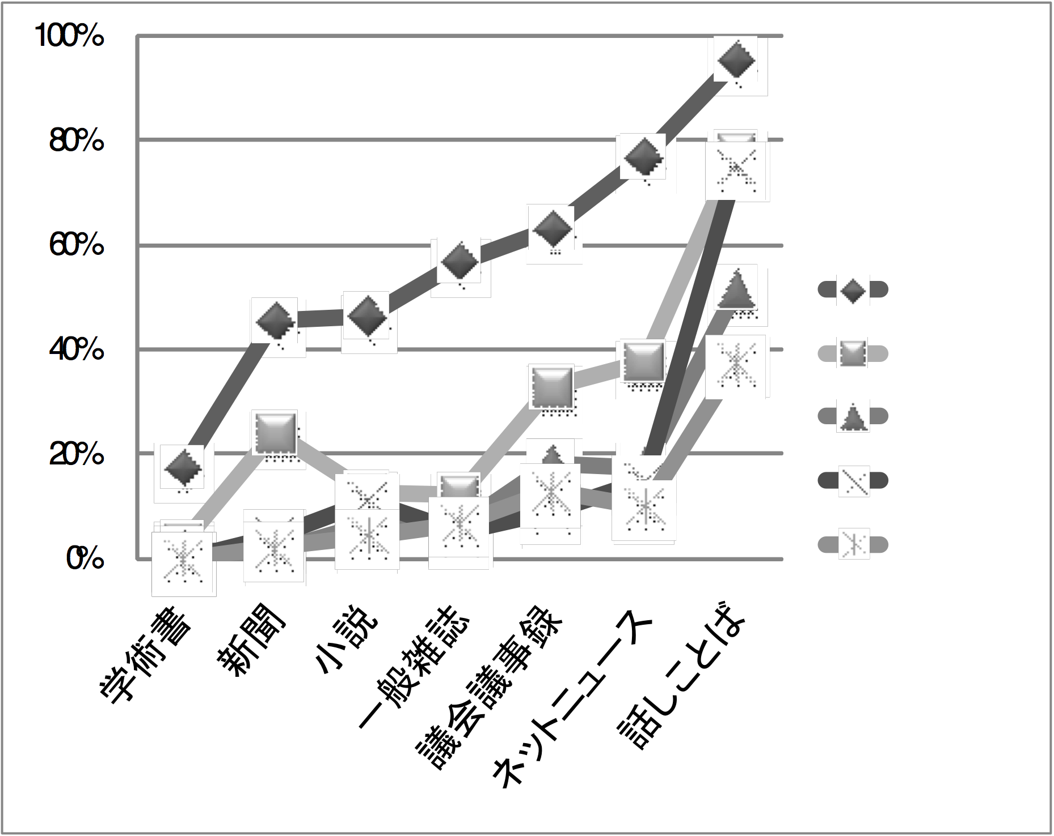
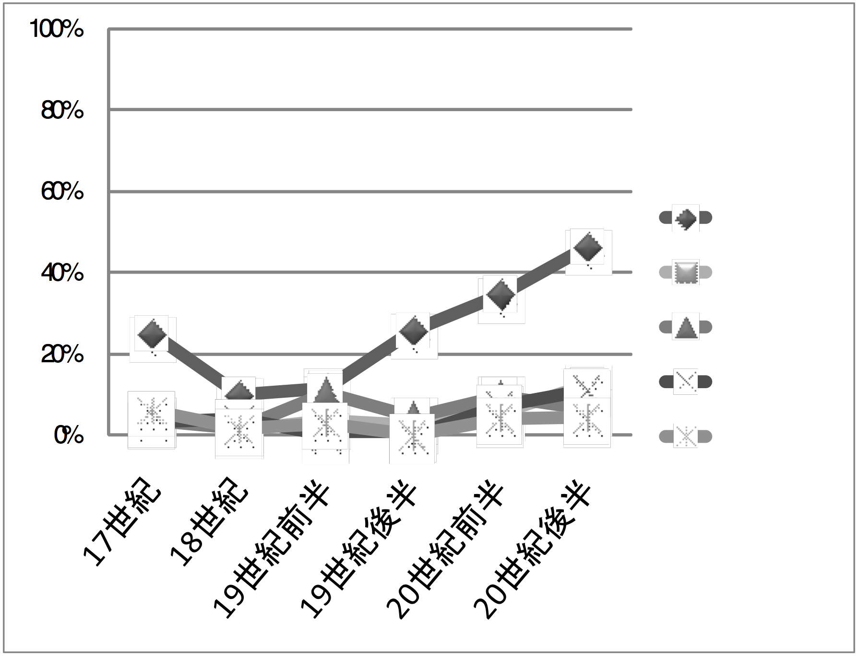
petitの特異性
図4： desの出現割合・20世紀後半の全てのジャンル
図5：desの出現割合・17世紀から現代までの小説
De Vaugelas （1647）、Remarques sur la langue françoise

Slide 16
無意識的使用
Or, cette relation entre la taille et le taux de mortalité est probablement un simple biais statistique, lié au fait qu'un taux calculé sur des petits effectifs est beaucoup plus fluctuant que quand il est calculé sur de grands effectifs. (Le Monde, 06/10/97)
ところで、身長と死亡率とのこの相関はおそらく単なる標本の偏りによる。小さな数をもとに計算された割合は、大きな数で計算されるよりずっと変動が大きいことに関係している。

Slide 17
形容詞の強調
(14) il y a de grands grands immeubles hein. (Delic)
大きな大きな建物があるよね。
(15) parce que euh /de, Ø/ toute façon depuis l'Antiquité il y a toujours eu des bijoux et de très beaux bijoux (Corpus Allier)
だって、いずれにしたって太古の昔からずっと、ふつうの宝飾品ととってもきれいな宝飾品とがあったんだから。

Slide 18
形容詞の強調
図6：形容詞の強調の有無によるdeとdesの選択傾向

Slide 19
10/16 chat gpt
Le français, langue officielle de la France, est garanti par la Constitution, et régulièrement pratiqué par la majorité de la population.
フランス語は、フランスの公用語であり、憲法によって保証されており、人口の大多数によって日常的に使用されています。Le français bénéficie en outre d’un statut international du fait qu'il est présent, à des titres divers, dans de nombreux pays à travers le monde.さらに、フランス語は国際的な地位を享受しており、世界中の多くの国で様々な形で使用されています。Langue porteuse d’une tradition littéraire écrite, langue normée, le français est souvent considéré, à tort, comme homogène.文学的な書き言葉の伝統を持ち、規範化された言語であるフランス語は、しばしば誤って均質なものと見なされます。Pourtant, il n’y a pas deux locuteurs pour parler de façon semblable, et il n’y a pas un locuteur pour le parler de la même manière en toutes circonstances.しかし、二人の話者が同じように話すことはなく、また、同じ話者でもどんな状況でも同じように話すことはありません。La sociolinguistique, sous-discipline des sciences du langage, a pour finalité de rendre compte de la façon dont les locuteurs d’une communauté parlent et interagissent en situation réelle, en fonction de leurs particularités.言語学の一分野である社会言語学は、共同体の話者が現実の状況でどのように話し、特性に応じてどのように相互作用するかを明らかにすることを目的としています。La sociolinguistique s’intéresse surtout à la langue parlée, porteuse de diversité, en face d’une langue écrite relativement stabilisée car ayant fait l’objet d’une standardisation.社会言語学は特に、多様性を持つ話し言葉に焦点を当てており、標準化されたため比較的安定した書き言葉とは対照的です。

Slide 20
10/23 NOM+NOMの研究（概要）
言語の比較がしやすい （対照言語学、言語類型論に向いている）
言語情報処理のテクニックが使える （コンピュータ）
２語連鎖（bigram)、３語連鎖(trigram)などのリスト
    形態素解析
    結合の強度を測る指標の利用
    藤村逸子2009「N-gramの手法によるフランス語の基本的「定型表現」の抽出―Le MondeとCorpatextを資料として―」, 『コーパスに基づく言語学教育研究報告3,フィールド調査、言語コーパス、言語情報学』, pp.111-138.
    Fujimura, I. Aoki, S. 2013, Elaboration d'un nouveau score:Log-r pour une typologie des collocations: Comparaison avec l’Information Mutuelle, JLC7
    Fujimura, I. Aoki, S. 2016, A New Score to Characterise Collocations : log-r in Comparison to Mutual Information , in Europhras2015 Computerised and Corpus-Based Approaches to Phraseology: Monolingual and Multilingual Perspectives、pp. 271-282
    藤村逸子、青木繁伸 2017, 「結合の強度を測る指標としてのLog-rの有用性：日・英語のバイグラムデータに基づくMI,LLRなどとの比較」『資源活用ワークショップ発表論文集１』、pp.365-376.
Notes:
今やっている研究。日本語とフランス語の対照研究を本格的にやりたい。名詞は言語を超えて定義しやすい。 Ngramリスト、形態素解析の結果など、言語情報処理関連の研究の成果が使える。フランスではよく知られた雑誌のLangagesの1号の発行を今めざしている。

Slide 21
10/23 Nom+NOMの研究2 言語の比較
Construction Grammar (Goldberg: 2006, 2013, Croft 2001 など)
  文法カテゴリーの連続性：
      屈折接辞⇔派生接辞⇔名詞⇔形容詞
    （Croft（2001 : 63-107））
  語と句の連続性
    （BOOIJ （2010 : 19）, Croft（2001 : 16-17）
Comparative Category (Haspelmath ：2010)
  各言語の文法から独立的に、比較のためのカテゴリーを、研究者が目的に応じて設定できる。
  Descriptive Category （個別言語の文法カテゴリー）

Slide 22
10/23 NN複合語の日仏語の比較
語順の問題
  女性医師、femme mèdecin (女ー医師）
  なぜ femmeは前置されるのか
共起制約の問題
  姉妹都市、la ville soeur, 兄弟国、le pays frère, *la nation frère, la nation soeur
なぜ、le ville frèreとは言わないのか？ (cf. le mot-clé)
使用例に基づき現象を記述
構文文法と構文化に基づき説明 genre grammaticalの問題との関連性

Slide 23
対照研究の枠組１： comparative concept/ descriptive category
Haspelmath (2010 : 665)
« comparative concepts » : concepts created by comparative linguists for the specific purpose of cross-linguistic comparison
たとえば、フランス語のadjectif(形容詞）と日本語の形容詞の場合、それぞれの言語における形容詞の範疇の定義はあまりにも異なる。各言語における範疇は、descriptive categoryと呼ばれる。
一方、’ comparative concept’ としての『形容詞』は、研究の目的に応じて定義しうる。たとえは、「名詞の特徴を表し、名詞を修飾する語彙的要素」と定義してよい。（Haspelmath (2010 : 670)
  フランス語：la vie étudiante( 学生生活） におけるétudiante(学生）は、『形容詞』ではない。（「学生」は「生活」の特徴ではないから。）
  日本語：「青インク」における「青」は、『形容詞』である。（「青」は「インク」の特徴だから。）
しかし、青もétudiantもNと範疇化することもできる。

Slide 24
Nom+NOMの研究 言語の比較
人間名詞（Comparability)
典型的な「N(名詞)」 （cf. Haspelmath, M. (2010), “Comparative concepts and descriptive categories in crosslinguistic studies”, Language, 86:3, 663‑687.)
典型的なNは定義可能 （「飛行機」、「家」、「石」など）
従って、NNも定義可能
人間名詞 ？
  日本語では、直感的に「人」「男」「女」「教師」「看護師」などの人間名詞は典型的なNと考えられる。
  フランス語ではそうではない。 人間名詞は、形容詞に近い、または、形容詞と名詞の中間的存在と考えられている（Noailly 1990) ？？？

Slide 25
対照研究の枠組２：
構文文法Grammaire de constructionsと構文construction)
A construction is a conventional schema for creating or motivating well-formed expressions in which there is at least one open slot that can be filled by one of several expressions belonging to the same form-class. (Haspelmath 2023)
    HASPELMATH, Martin, « On What a Construction Is », Constructions 15(1), Special Issue « 35 Years of Constructions », éd. L. Sommerer & S. Hartmann, 2023, https://doi.org/10.24338/cons-539.
アメリカで盛ん。生成文法のような強固かつ綿密に練り上げられたモデルではなく，基本的枠組（Goldberg：2006，Goldberg：2013）を共有しつつも複数の分派から成るゆるやかなモデル．
NNはconstructionである。
Ex. <début/mi-/fin ＋ MOIS> 構文
これまでの定義には混乱があった。
    「構文」は普通の文法ルールでは説明のつかない語または語の連続，および高頻度の語または語の連続が該当する（Goldberg（2006 : 5））．
    構文文法における「構文」とは，形式と意味とのペアリングからなる記号であると定義され，ソシュールの記号と同等のものであると繰り返し説明されている（Hoffmann & Trousdale（2013 : 1））．ソシュールの記号は一般に，１語からなる語彙要素（「犬」など）に対応すると認識されているが，「構文」は1 語や1 形態素（atomique）のものから，複数の語彙要素や文法要素からなるもの（complexe）までを含む．空の要素（特定の要素ではなく，クラスが指定されている）からなる構文もある（Goldberg （2013 : 17）Legallois（2016））

Slide 26
Nom+NOMの研究４ 発表論文
藤村逸子 2017 「femme médecinの語順の不思議 複合語＜femme + N＞の構造に関する日仏語対照 」青木三郎編『フランス語学の最前線５』ひつじ書房
Fujimura Itsuko, 2018, L’enigme de l’ordre des mots : ≪ femme + noms d’humains Linx 76
藤村逸子、2019 「＜début / mi- / fin + MOIS＞の生成：構文化の観点から」『フランス語学研究』
Fujimura Itsuko, 2020, Villes sœurs et pays frères : le « sexe » des substantifs transféré en genre grammatical par adjectivation, Travaux de linguistique, 27-48.
Fujimura, Itsuko, 2020, Le genre/sexe dans la constructionnalisation de syntagmes du type nation sœur, femme maire en français : étude contrastive français-japonais Langages, 129-150.
Fujimura Itsuko, à paraître,＜ début/mi-/fin mars＞ du point de vue de la constructionnalisation
Fujimura Itsuko, 2024, à paraître, Deux contraintes sur l’usage des NH.P dans la construction du type maison mère : observations dans les corpus français et espagnol.
Fujimura Itsuko, 2024, Maison mère et cellule fille : une étude de corpus sur le français, l’espagnol, le japonais et le coréen
Notes:
今、productivityの高い時期です！！（むらがあるのが特徴）

Slide 27
フランス語のNNの分類 (ロマンス語型）
(Arnaud 2010, Noailly 1990, Fradin, 2010)
構造 | 例 | 指示対象数 | 特徴
修飾 Qualification (類似、比喩) （analogique, qualificatif) | l’homme clé （キーパーソン）une femme enfant(子供のような女）les langues cousines（従兄関係の言語）, l’enfant roi（王のような子供） | 1 | N2のようなN1、N2の特性を持ったN1
併置 Coordination (多機能, 等位) *(multifonctionnel, équatif, coordinatif) | hôtel-restaurant （ホテル兼レストラン）、l’enseignant-chercheur (教員兼研究者）la reine mère （母である女王）, l’enfant reine （女王である子供） | 1 | N1とN2は対等
同一Identification | le président Mitterrand （ミッテラン大統領） | 1 | N1はN2の上位語
補足Complémentation (関係的） (complétif,relationnel) | les tarifs voyageurs （旅客運賃）, les soins infirmiers （看護師によるケア), le bébé épouvrette (試験管ベイビー） | 2 | N1とN2の指示対象は別
Notes:
例は人間名詞： 修飾：N2の属性を持ったN1と、併置の関係は大変近く見分けがつきにくいことも多い。 メタファーの場合は、併置とは異なる。 femme-enfantは、女の子の意味ではない。
一般に、N１とN2の間には性の一致があるとは考えられてはいない。数の一致はあることが多い。後置のN２は、形容詞と近いと考えられてる。後で述べる、補足の場合は一般にN2は形容詞の接尾辞。

Slide 28
日本語のNN複合語の分類
(Kageyama, 2010)
構造 | 例 | 指示対象数 | 特徴
修飾 Qualification (類似、 比喩) | 親指、子会社、姫百合、鬼百合、姉妹都市、母細胞、 | 1 | N1のようなN2, N1の特性を持ったN2
併置Coordination | 親子、兄弟姉妹、松竹梅、男女 | 2 | N1とN2は対等
同一Identification | ミッテラン大統領、安倍首相 | 1 | N1はN2の上位語
補足Complémentation (関係的) | 旅客運賃, 試験管ベイビー、ケアマネージャー | 2 | N1とN2の指示対象は別
既婚女性、入れ墨男、日本人女性、女性医師、女やくざ、女友達などは？
Notes:
修飾と、補足でN2が中心語である。併置はフランス語とは異なる。

Slide 29
NNの分類 Arnaud&Renner 2015, Arnaud 2015, Noailly 1990, Fradin 2009
Arnaud&Renner 2015:15, Fig1. Categories of NN composite lexical units
Noilly 1990, Relationnel, Qualificatif, Coordinatifに相当

Slide 30
日仏語間の大きな相違点
中心語が一つの場合の語順
  日本語：中心語 後置 （強い制約）
  ex. 自動車学校、試験管ベイビー、親会社、朝ご飯
  フランス語：中心語 前置 （日本語より弱い制約）
ex. le site Internet (インターネットサイト）, l’assurance maladie（疾病保険）,
les pays membres （メンバー国）de l’UE
反対の場合：l’auto-école (自動車学校）, le bateau-école（船舶免許学校）, la science-fiction （SF小説）
中心語が一つの場合の意味
  日本語：補足関係（complémentation) が多い（ゲルマン系言語も同様）library door, a horse doctor 図書館ドア、馬医者
  フランス語：修飾（比喩的）関係がメイン（ロマンス系言語の特徴）la porte bibliothèque（図書館のドアのようなドア）, un docteur cheval（馬のような医者）
併置の場合の意味の違い
  日本語：親子、田畑、兄弟姉妹、松竹梅、男女（並列関係、dvandva)
  フランス語：l’enseignant-chercheur（教員-研究者）, une boulangerie-pâtisserie（パン屋-ケーキ屋）, un hôtel-restaurant （ホテル-レストラン）（兼務関係）
Notes:
フランス語は、N2の属性を持つN1と、併置は近い。語順も日本語とは異なり、ルーズさがある。
日本語は、N１の属性を持つN2と、併置とは全く異なる。語順の制約が厳しい
boulangerie-pâtisserieは、パン屋とケーキ屋だと思っていた。日本語では、シンガーソングライター、ソファベッドのようにカタカナ語だとOK。

Slide 31
Le substantif épithète ,NoAilly 1990
Le processus qu'on voit à l'œuvre dans ces deux exemples significatifs est généralisable. Imaginons que, dans un jeu de type « cadavre exquis », on réussisse à construire des groupes N N tout à fait inouïs et qu'ensuite (un peu comme l'ont fait Gleita et Gleitman pour l'anglais mais avec des intentions légèrement différentes) on soumette ces suites, hors contexte, à des locuteurs tests. L'enquête est difficile car l'intelligence de beaucoup est comme bloquée par la disconvenance logique, mais il semble bien malgré tout que les premières interprétations qu'on essaie d'accommoder à la vraisemblance soient les interprétations qualifiantes, au moins si N2 est nom commun (et identificatoires si celui-ci est Npr). Autrement dit on essaie de rétablir une relation ÊTRE, ou, ce qui revient au même, ÊTRE COMME. Ce serait le cas pour une porte bibliothèque, l'homme forêt, un docteur cheval, une cité jardin ou une femme médecin.
Si je cite ces exemples, peu surréalistes à dire vrai, c'est parce qu'ils m'ont été inspirés par C. Rohrer lui-même voulant illustrer justement l'orientation si différente du français et des langues germaniques. Il insiste, surpris, sur le fait que de tels groupes ont en français une interprétation automatiquement qualificative, alors que les groupes correspondants, en anglais ou en allemand, « tirent » le sens d'un tout autre côté : library door est une porte de bibliothèque (menant à la bibliothèque), the forest man est l'homme des forêts (le forestier), a horse doctor est un vétérinaire spécialisé, eine Gartenstadt une cité AVEC des jardins (alors que dans cité-jardin la cité est tout entière un jardin) et eine Arztfrau une femme de médecin.
(199-200)

Slide 32
人間名詞を含むNNの日仏語の比較１：questions
語順
日本語：«男女（性）＋N » 、 « N＋男女（性） »
フランス語： « FEMME, HOMME ＋N », « N + FEMME, HOMME »
性別表示（属性表示機能）の場合の語順 →
★なぜ、femme médecin ：女性医師 ？
★日本語の日本人女性 vs. 女性医師 の語順の使い分けの由来？
共起関係の性の制約
日本語：« 親族名称、姫、鬼など＋N » 親会社、姫百合、母音
フランス語：« N+ 親族名称、王族名詞：mère母, père父, frère兄弟, soeur姉妹, roi王, reine女王»
ex. la maison mère, la ville soeur, le pays frère, l’argent roi, la science reine
Notes:
語順についての議論はこれまでなされていない。Yaguelloは接頭辞と言っているが、なぜ接頭辞化するかに関する議論はない。
共起関係については、辞書がちらほらと述べている以外全く研究はなされていない。
日本語では、語順が逆の場合も多いが、本研究ではとりあつかわない。日本語には、漢語と和語があり、その点不透明性が高い。子は和語、漢語ともに子供と関係のある意味をもつが、親は漢語では「親」の意味にはならない。日本語にはフランス語には存在しない不透明性があるが、本発表では話題にしない。

Slide 33
人間名詞を含むNNの日仏語の比較２：目的
NN Construction に関する日仏語の差異をデータに基づき記述する。
フランス語の不透明性を明らかにする。
フランス語の不透明性は、＜人間の性別m/f＝名詞の文法上の性m/f＞という形式と意味のペアリングからなる、スキーマ型のConstructionが作用しているからであることを主張する。
Notes:
語順についての議論はこれまでなされていない。Yaguelloは接頭辞と言っているが、なぜ接頭辞化するかに関する議論はない。
共起関係については、辞書がちらほらと述べている以外全く研究はなされていない。

Slide 34
方法とコーパス
フランス語
コーパス：Frantext(1950年以降）とLe Monde (1988, 1994, 1996, 1999, 2000, 2006, 2012)
Le Mondeからのデータはハイフン削除、Tree Taggeによる解析後、品詞情報付きの2gramリストを作成。Noun＋Nounのリストを得る。Frantext catégorisé（形態素解析付き）はオンラインのデータベース利用。
例文の観察：1666例 (Question1, LMのみ)、親族王族: 3100例、＋その他（比較項目） 合計6500例 (Question2)
日本語
コーパス： BCCWJ (The Balanced Corpus of Contemporary Written Japanese)
品詞解析の問題を最小化するために、名詞だけでなく、接尾辞、接頭辞なども検索。
例文の観察：7500 例（Question1)、 6432例（親族）＋5041例（姫鬼）（Question 2）
例文は手作業により検証済み。不要例は削除済み。
Notes:
Question1：Le Mondeのみ
Question2: Le MondeとFrantext

Slide 35
Nom+NOMの研究２
フランス語データ（Le Monde7年分：1988-2012)
N1 + N2 | token | type | exemples
N1de N2 | 1 307 812 | 76 075 | chiffre d'affaire, point de vue, taux d’intérêt
N1de le N2 | 1 183 350 | 95 047 | Président de la République, droit de l’homme
N1 à le N2 | 157 510 | 16 429 | mise au point, candidat à l’élection
N1 N2 | 105 092 | 13 225 | site Internet, dimanche soir, assurance vie
N1 sur le N2 | 41 039 | 5 499 | impôt sur le revenue, embargo sur l’arme
N1 en N2 | 24 906 | 1 600 | mise en place, temps en temps
N1 pour le N2 | 14 190 | 2 198 | partenariat pour le paix
N1 à N2 | 10 541 | 689 | accès à Internet, sac à dos
N1 contre N2 | 10 041 | 793 | crime contre humanité
N1 par N2 | 9 011 | 319 | télévision par satellite
N1 par le N2 | 7 744 | 1 360 | infection par le virus
N1 sur N2 | 1 663 | 128 | pignon sur rue
N1 pour N2 | 1 178 | 143 | livre pour l'enfant
2369 assurance_NOM_assurance maladie_NOM_maladie
2023 centre_NOM_centre ville_NOM_ville
1908 main_NOM_main d'oeuvre_NOM_d'oeuvre
1852 pays_NOM_pays membres_NOM_membre
1454 dimanche_NOM_dimanche soir_NOM_soir
1403 site_NOM_site Internet_NOM_Internet
1338 start_NOM_start up_NOM_up
1333 assurance_NOM_assurance vie_NOM_vie
1290 jeudi_NOM_jeudi soir_NOM_soir
1282 mi_NOM_mi temps_NOM_temps
表１：N1 N2 vs N1 ＋前置詞＋ (定冠詞) ＋N2
表２： 最も高頻度のN1N2 （ (N1ADJ)も参照した）
N1 de(of) N2が最も多い。
N1 N2は４位（N2が無冠詞の場合では２位）
少なくはない。
chiffre d’affaire, 売上高, turnover; point de vue, 観点, viewpoint; taux d’intérêt, 金利, interest rate
site Internet, ウェブサイト, website: centre ville, 町の中心, city center, assurance maladie, 健康保険, Health Insurance, dimanche soir, 日曜の夜,Sunday evening;
Notes:
中国語はもちろんのこと、英語やドイツ語や日本語に比較するとNNは少ないが、決して極めて少ないわけではない。chiffre d’affaire, 売上高、point of view 観点、view point,

Slide 36
Question 2: ville soeur, Pays Frère
姉妹都市と兄弟国？（フランス語と日本語）方法
Noun＋Nounのリストをもとに、
親族王族名詞の網羅的なリストをつくる。比較のために、無生物名詞と男女の語尾形態素をもつ職業名詞のリストをつくる。
親族王族名詞は、Le MondeのNom+Nomリストにある例文を全て検索Kwic形式で保存。Frantextデータは、品詞解析付きデータ（poésieは除く）を使い(2017年8月）検索。kwic形式で保存。
本稿で対象とするデータとして例を観察。（親族王族）＋その他（比較項目） 合計6500例
BCCWJ （短単位）を対象に「中納言」を用いて検索。
<親族名詞＋N > ＜(鬼姫)＋N＞を検索。
Kwic形式で保存。手作業で不要例を除去。
<(子親母姉妹親子兄弟娘兄孫父姉nado)＋名詞＞ 9399例、 ＜（鬼姫）＋名詞＞2500例を観察。
Notes:
性別表示型。なぜ、femmeは前置されるのか？

Slide 37
Question2: ville soeur, Pays Frère
姉妹都市と兄弟国？（フランス語）
データ
Type | NH2 | NH1 | NNH1 | Total
<N + 接尾辞つき人間名詞> | client | 16 | 476 | 492
 | étudiant | 197 | 1 603 | 1 800
 | fermier | 9 | 141 | 150
 | infirmier | 52 | 75 | 127
 | piéton | 4 | 249 | 253
 | voyageur | 180 | 146 | 326
 | cousin | 3 | 29 | 32
<N + 接尾辞なし間名詞> | père | 9 | 1 | 10
 | mère | 188 | 1 883 | 2 071
 | roi | 112 | 183 | 295
 | reine | 4 | 174 | 178
 | frère | 22 | 215 | 237
 | sœur | 1 | 169 | 170
 | fille | 8 | 25 | 33
 | garçon | 10 | 1 | 11
 | fils | 5 | 0 | 5
Total |  | 820 | 5 375 | 6 190
Notes:
2番目のタイプは、マイナーな現象ではない。mèreは極めて多量に用いられる。

Slide 38
Question2: ville soeur, Pays Frère
姉妹都市と兄弟国？（フランス語）
NNの名詞の共起の制約に関わる自然性と文法上の性の問題
(a) N + N 無生物名詞
共起の制約は存在しない。性の一致はない、性の接尾辞はない （傾向の存在を報告する論文もあるが(Van Goethem & De Smet, 2014)、人間名詞とは比較不能。）
  ex. un mot_{m} clé_{f} 語-鍵, l’année_{f} record_{m} 年-記録, la femme_{f} soleil_{m},女性-太陽、 la femme_{f} lune_{f} 女性ｰ月
  (Des mots clés, les villes phares)
(b) N + 人間名詞 性の接尾辞つき、形態的一致あり (一般に形容詞とされ、語尾は単純に形態的一致の問題であり、人間の性別とは無関係と考えられることが多い。しかし、「ヨーロッパ」や「フランス」の派生語のeuropéenやfrançaisとは別。）ex. la rue_{f} piétonne_{f} 通りf-歩行者f, le passage_{m} piéton_{m} 通り道m-歩行者m、 la résidence_{f} étudiante_{f} 寮-学生, le mouvement_{m} étudiant_{m},運動-学生
(l’UE (Union_{f} Européenne_{f}), la langue_{f} française_{f})
(c) N + 人間名詞（母、兄弟、姉妹、娘、王、女王） 性の派生・屈折接尾辞なし、共起制限による一致あり 10種の<NH＋mère>は例外。
ex. la ville_{f} sœur_{f}, 都市-姉妹（姉妹都市）、 les pays_{m} frères_{m},国ー兄弟（兄弟国） la science_{f} reine_{f}, 科学-女王（最も重要な科学）
la langue_{f} mère_{f} 言語-母（（母である言語）
*la ville_{f} frère_{m}, *les pays_{m} sœurs_{f} , *les nations_{f} frères_{m},, *la science_{f} roi_{m}, *la langue_{f} père_{m}
Notes:
EUは、union européenneである。
la rue piétonneは、女性の歩行者の歩く道ではない。la résidence étudianteは女子学生寮 ではない。フランス語母語話者に尋ねると、人間の性とは関係ないと答える。ただし、私たちは、フランス語を学習する、最初歩にétudiantは学生、étudianteは女子学生と習う。
この問題は、先行研究は存在しない。フランス語母語話者に尋ねると、「そういえばそうだ！面白いね」という問題です。

Slide 39
Question2: ville soeur, Pays Frère
姉妹都市と兄弟国？（フランス語）
人間名詞の形容詞化の可能性
Le Monde 2grammesリスト
<非人間名詞 + 人間名詞+接尾辞> : 多くはcomplément-relationnel
    可能 : acheteur(adj), serveur, conducteur(adj), directeur(adj), douanier(adj), financier(adj), ouvrier(adj) , papetier (adj), laitier (adj), commerçant(adj), bourgeois(adj), candidat, cheminot, marchand(adj), ami(adj), ennemi, champion, cousin(e)
    adjに分類(treetagger)
    困難 : danseur, entrepreneur, coiffeur, agriculteur, traducteur, auditeur, lecteur, instituteur, cuisinier, pharmacien, artisan, avocat, ingénieur, maire ２以上はなし
<非人間名詞+ 人間名詞-接尾辞なし> ：analogique-qualificatif
  親族名詞
    可能 : mère, frère, sœur, fille,
    困難 : père, fils, papa, maman
    不可能 : oncle, tante, neveu, nièce, compagne, compagnon, mari
  王族名詞 :
    可能 : roi, reine
    大変少ないか、全く存在しない : empereur, impératrice, prince, princesse
  その他 :
    不可能 : homme, femme, héros, héroïne
Notes:
人間名詞の形容詞的用法は単語によって可否が異なる。可否の由来については現状不明。 たとえば、組合や環境はどんな職業にも接続できそうであるが、そうではない。
Bとcの用法が可能か？ cousin(e)は、接尾辞があるが、修飾機能 「従姉妹のような」

Slide 40
Question2: ville soeur, Pays Frère
姉妹都市と兄弟国？（フランス語）
＜N＋人間名詞＞の意味
analogique-qualificatif : ex. les langues cousines, l’enfant roi いとこ関係の言語、王のような子供
coordinatif : ex. la reine mère, l’enfant reine 母である女王、女王である子供
complétif-relationnel : ex. les tarifs voyageurs 旅客運賃, les soins infirmiers 看護師による手当

Slide 41
Question2: ville soeur, Pays Frère
姉妹都市と兄弟国？（フランス語）
生起頻度上位10位（clientを除いて性の一致あり、数一致原則）
Table 3 : les 10 premières combinaisons de N + NH les plus fréquentes
Ordre | N1 + NH2 | Fréq. | Relation entre N1 et NH2 suivant Arnaud (2010) et Roché (2006)
1 | maison mère | 1432 | 家-母 親会社, 修飾用法
2 | mouvement étudiant | 192 | 運動-学生 学生運動、補足用法
3 | société mère | 164 | 会社-母 親会社、修飾用法
4 | syndicat étudiant | 112 | 組合-学生 学生組合、補足用法
5 | Pays frères | 111 | 国-兄弟 兄弟国、 修飾用法
6 | argent roi | 84 | マネー-王 王のような権力的なマネー、修飾用法
7 | relation client | 82 | 関係-顧客 顧客関係、 補足用法 （性数不一致）
8 | vie étudiante | 76 | 生活-学生 学生生活、 補足用法
9 | âme sœur | 83 | 魂-姉妹 ソウルメイト、修飾用法
10 | reine mère | 75 | 女王-母 皇太后、併置用法
Notes:
スペイン語は数は一致しない傾向。

Slide 42
Question2: ville soeur, Pays Frère
姉妹都市と兄弟国？（フランス語）
自然の性別と文法的性
Table 3 : les 10 premières combinaisons de N + NH les plus fréquentes
無生物名詞は、文法上の性をもつが、自然性を持たない。
無生物名詞N2は文法的性の制約から自由で、どのようなN1とも共起できる。un homme clé, この点、形容詞らしさは劣る。
人間名詞は、文法上の性と自然の性別とを持つ。
人間名詞のN2は、指示対象の自然の性別に基づいた文法上の性をもち、形容詞らしい振る舞いをする。形容詞化において、自然の性別が形容詞の文法上の性に変換されていると考えられる。 しかし、épithèteの用法のみ。
人間名詞には自然の性がある。
形容詞には文法上の性がある。
人間名詞と形容詞の類似は、自然の性別と文法上の性の類似と無関係ではない。
Notes:
フランス語では、人間の性別と、文法上の性が、ペアリングされている。人間の性別は意味であり、文法上の性は形式である。この関係が種々の場所で顔を出す。ちょっとよく考える必要あり。日本語では、attributifの名詞が数多くある。人間にattributが多いのは確かである。フランス語ではattributは形容詞であらわあれるので、人間と形容詞が近い。日本語ではattributは名詞であらわされるので、人間と形容詞は近くない。

Slide 43
Question2: ville soeur, Pays Frère
姉妹都市と兄弟国？（フランス語）
例：cousin cousine（従兄弟、従姉妹）
Table 3 : les 10 premières combinaisons de N + NH les plus fréquentes
pays cousin, syndrome cousin,syndrome cousin; 9種類 (以下、ヘッド無生物名詞の場合のみ）
langues cousines, idée cousine, activités cousines, forme cousine ; 16 types au total
Le jambon cru, maison, […] est accompagné de charcuteries cousines, de légumes au vinaigre (LM 1999) ; 修飾（比喩）用法
charcuterie女- cousines女, ハムソーセージf 従姉妹f
種々の類似のハムソーセージ
cousin(e)という 一つのlexème の男性形と女性形と考えられる。普通の形容詞と同じ。）

Slide 44
Question2: ville soeur, Pays Frère
姉妹都市と兄弟国？（フランス語）
例：frère soeur （兄弟・姉妹）
Table 3 : les 10 premières combinaisons de N + NH les plus fréquentes
• pays frère, parti frère, peuple frère, groupe frère, syndicat frère ; 20種類
• sociétés sœurs, institution sœur, nations sœurs, organisations sœurs, âme sœur, ; 39種類
Les deux hommes avaient alors examiné (…) « les relations bilatérales entre les pays frères, la Syrie et le Liban ». (LM 2006) ; analogique.
"la France et l'Italie, deux nations sœurs", ont une responsabilité particulière (LM 1996) ; analogique.
pays男 frères男 国m 兄弟m 仲のよい国
nations女 soeurs女 国家f 姉妹f 仲のよい国
Frères et soeurs「兄弟姉妹」という複合語彙素の男性形と女性形と考えて不都合はない。frèreとsoeurは、分布上も意味上も同等。

Slide 45
Question2: ville soeur, Pays Frère
姉妹都市と兄弟国？（フランス語）
例：fils fille （息子・娘）
Table 3 : les 10 premières combinaisons de N + NH les plus fréquentes
• NNH + filsはなし
• NNH + fille : cellules filles, société fille, espèces filles, langue fille ; 12種類. （母→娘）
[…] moitié du nombre de chromosomes de la cellule-mère dans chacune des cellules-filles (LM 1988) ; analogique.
Seul signe de permanence : la passerelle qui relie la maison fille à la maison màre et que les architectes ont justement qualifiée de ≪ cordon ombilical ≫, (LM 1999)
cellule 女 mère 女 細胞f 母f 母細胞
cellules女 filles女 細胞f 娘f 娘細胞
« 息子と娘 »の男性形と女性形とは言えない。「息子」の出現はない。「娘」は、ほとんどが「母」からの拡張と考えられる。要検討（コーパス、時代による）

Slide 46
Question2 ville soeur, Pays Frère
姉妹都市と兄弟国？（フランス語）
例：Roi Reine (王・女王）
Table 3 : les 10 premières combinaisons de N + NH les plus fréquentes
• sport roi, instrument roi, argent roi, dollar roi, football roi, marché roi, fric roi ; 48 種類
• épreuve reine, catégorie reine, discipline reine, élection reine, devise reine; 50 種類
[9] Et la monnaie irakienne, […] reprenait des couleurs face au dollar, la devise reine. (LM 1996) ; analogique, 肯定的
[10] Aujourd’hui, le rugby est toujours le sport roi des lycées privés, […] (LM 1988) ; analogique, 肯定的
[11] C‘est le seul moyen de retrouver la capacité de combattre les effets d’un dollar qui est un dollar roi. (LM 1996) ; analogique, 否定的
[12] Deux sociologues dessinent le profil d'une catégorie politique en train de naître : celle des retraités qui rejettent l’« argent roi » et l'« enfant roi ». (LM 2012) ; analogique.
[13] […] les fiançailles du jeune Louis XV […] avec une petite infante d’Espagne, Marie-Anne, âgée de 4 ans. L'enfant reine passera quatre ans à Versailles (LM 2006) ; multifonctionnel.
devise女 reine女 通貨f 女王f 最高の通貨
sport男 roi男 スポーツm 王m 最高のスポーツ
doller男 roi 男 ドルm 王ｍ 独裁的なドル
enfant男 roi 男 子供m 王m わがままな王のような子供
enfant女 reine女 子供f 女王f 女王である子供（併置用法）
roiとreineは同じ意味（「最高の」）の場合があるが、roiには「独裁的な」という否定的な意味の場合もある。reineにはない。
Notes:
スペイン語のreyには否定的な意味はない。そもそも、スペイン語ではreyはほとんど使用されない。reinaはフランス語と同等の意味で存在する。

Slide 47
Question2: ville soeur, Pays Frère
姉妹都市と兄弟国？（フランス語）
例：Mère père 母・父
Table 3 : les 10 premières combinaisons de N + NH les plus fréquentes
ｍère 84種類 (1888 tokens) père 1種類1例のみ（laboratoire père)
maison mère, société mère, église mère, organisation mère, entreprise mère, association mère, usine mère, etc.
[14] Bernard Berthet gagnait la maison-mère de la congrégation à Rome. (Febvre.L, Combats pour l’histoire, 1952) ; analogique.
[15] Le bénéfice de la société mère est également en régression … (LM 1988) ; analogique.
[16] […] le groupe américain Warner Lambert […] a annoncé qu’il entamait des discussions en vue d’une fusion avec Pfizer. Il a cédé aux injonctions du laboratoire père du Viagra, […] (LM 2000) ; analogique
maison女 mère女 家f 母f 親会社
société女 mère 女 会社f 母f 親会社
laboratoire男 père男 研究所m 父m バイアグラを生みだした研究所
mèreとpèreでは分布が全く異なる。父母という一つの語彙素の男性形と女性形と言うことは全くできない。mèreは女性名詞とのみ共起する。pèreはmèreと同等の使い方はできない。

Slide 48
ville soeur, Pays Frère
姉妹都市と兄弟国？（フランス語）
Table 3 : les 10 premières combinaisons de N + NH les plus fréquentes
フランス語の＜N1＋親族・王族名詞＞
  比喩 :親族名詞は由来、近接性、王族名詞は、優越性（＋roiの暴君性）
  ただし、男女の対立は比喩ではなく、文法的一致による。
  ー 親族名詞は男女の性別の違いはメタファーに反映されない。N1の文法上の性に応じて拡張する。
  roiは、独立的に種々の名詞に接続する。roiにつづいて、他の親族名詞が出現する傾向はない。
  mèreが組織名詞と共起すると、家族パラダイムに従って、seour, filleなどが出現しやすい。
  N1のうちではmaisonが最も豊か
  N2ではmèreが圧倒的→ したがって、N1として女性名詞が出現しやすい。
    maison mère, soeur, cousine, fille
    société mère, soeur, fille,
    pays frère, roi, cousin
    âme soeur, frère
    parti frère, cousin
    célule mère, fille
    peuple frère, cousin, roi
    organisation mère, soeur, cousine
    nation soeur, mère, reine
    langue mère, cousine, fille
    île mère, soeur, cousine
フランス語ではune ville soeur, un pays frèreの理由は明白 （意味とは無関係）
名詞の文法上の性が重要
Notes:
翻訳：mother cell, daughter cell との関係。
日本語の姉妹都市、娘細胞との関係。

Slide 49
姉妹都市と兄弟国？（日本語）
＜親族名詞＋非人間/非動物名詞＞ <鬼・姫＋妖怪以外名詞＞
行ラベル | 拘束 | 自由 | 総計
親 |  | 2273 | 2273
子 | 274 | 1856 | 2130
母 | 1742 | 5 | 1747
姉妹 |  | 216 | 216
親子 |  | 129 | 129
兄弟 |  | 73 | 73
孫 |  | 47 | 47
娘 | 26 |  | 26
いとこ |  | 2 | 2
曾孫 |  | 2 | 2
総計 | 2042 | 4603 | 6645
行ラベル | 拘束 | 自由 | 総計
オニ | 194 | 610 | 804
ヒメ |  | 322 | 322
総計 | 194 | 932 | 1126
拘束形式は、鬼のみ（キ）
qualificatif-analogique
非人間、非動物名詞の場合
比喩的意味
拘束形式は、ほとんどが、母（ボ）子（シ）
Notes:
今回は、逆の語順を検討していないが、逆の語順の場合「子」は接辞的に多用される。原子、電子など多数。
フランス語とは異なり、動物に結びつくことはとても多い。母たぬきなど。

Slide 50
Question2: ville soeur, Pays Frère
姉妹都市と兄弟国？（日本語）
頻度上位BIgram
 |  |  |  | lié | libre | 総計
1 | ko-gaisha | Enfant-société |  |  | 1617 | 1617
2 | oya-yubi | Parent-doigt |  |  | 1108 | 1108
3 | oya-gaisha | Parent-société |  |  | 594 | 594
4 | bo-in | Mère-son |  | 433 |  | 433
5 | bo-koku | Mère-pays |  | 371 |  | 371
6 | bo-koo | Mère-école |  | 224 |  | 224
7 | Oya-kigyoo | Parent-entreprise |  |  | 221 | 221
8 | Shi-in | Enfant-son |  | 217 |  | 217
9 | Bo-go | Mère-langue |  | 161 |  | 161
10 | Bo-kan | Mère-vaisseau |  | 142 |  | 142
11 | Shimai-toshi | Soeur-ville |  |  | 115 | 115
12 |  | 母集団 |  | 112 |  | 112
13 |  | 親子どんぶり |  |  | 92 | 92
14 |  | 子機 |  |  | 72 | 72
15 |  | 親法人 |  |  | 58 | 58
16 |  | 親玉 |  |  | 53 | 53
17 |  | 子株 |  |  | 39 | 39
18 |  | 孫会社 |  |  | 38 | 38
19 |  | 子葉 |  | 37 |  | 37
20 |  | 親株 |  |  | 36 | 36
 | bigram | 表記 | 拘束 | 自由 | 総計
1 | キモン | 鬼門 | 103 |  | 103
2 | オニゴッコ | 鬼ごっこ |  | 89 | 89
3 | キキ | 鬼気 | 52 |  | 52
4 | キサイ | 鬼才 | 40 |  | 40
5 | オニビ | 鬼火 |  | 36 | 36
6 | ヒメユリ | 姫百合 |  | 35 | 35
7 | ヒメマツ | 姫松 |  | 30 | 30
8 | オニタイジ | 鬼退治 |  | 29 | 29
9 | キメン | 鬼面 | 29 |  | 29
10 | オニコロシ | 鬼殺し |  | 25 | 25
11 | キセキ | 鬼籍 | 23 |  | 23
12 | オニヒトデ | オニヒトデ |  | 22 | 22
13 | オニガワラ | 鬼瓦 |  | 21 | 21
14 | オニユリ | 鬼百合 |  | 19 | 19
15 | ヒメコマツ | ヒメ小松 |  | 16 | 16
16 | オニグルミ | オニグルミ |  | 16 | 16
17 | ヒメシャラ | ヒメシャラ |  | 15 | 15
18 | ヒメバチ | ひめばち |  | 14 | 14
19 | オニヤンマ | オニヤンマ |  | 13 | 13
20 | ヒメイヌビエ | 姫イヌビエ |  | 13 | 13
表：親族名詞＋N （人間・動物を除く）
表：鬼、姫＋N （人間・妖怪・神を除く）
Notes:
親族名詞は、１０分の一ぐらいの頻度なので、左と右の表を比べるのは不可。鬼、姫は、王族名詞との比較のために検索したが、鬼・姫は、roi, reineとは大きく異なる。roi/reineは文法性が異なるだけで似た意味になるものがあるが、鬼・姫はそのようすはない。あざみ、ゆり、などいくつかの名詞は両方と共起するが、きわめて限られている。親族名詞とはまったく違う。

Slide 51
Question2 ville soeur, Pays Frère
姉妹都市と兄弟国？（日本語）
BCCWJでの頻度
Table 5 : Exemples recueillis dans BCCWJ
Nom de parenté |  |  | occ.
親 | Oya | parent(s) | 2273
子 | Ko/Shi | enfant(s) | 2130
母 | Haha/Bo | mère | 1747
姉妹 | Shimai | soeurs | 216
兄弟 | Kyodai | frères | 73
孫 | Mago | petit(s)-enfant(s) | 47
娘 | jyoo | fille | 26
曾孫 | himago | arrière petit(s)-enfant(s) | 2
兄、姉、妹、弟、娘、息子をN１にした、比喩的なN1N2は見当たらない。
（他に、姫（姫百合）、鬼（鬼瓦）は比喩的）

Slide 52
Question2 ville soeur, Pays Frère
姉妹都市と兄弟国？（日本語）
親-子 –孫（やまとことば）
母-子 （漢語）
姫-鬼
親会社ー子会社ー孫会社ー曾孫会社
親子会社ー兄弟会社
親企業ー子企業ー孫企業
兄弟企業
親指ー子（小）指
親機ー子機
姉妹機ー兄弟機
親株ー子株
兄弟株
親法人ー子法人
親局ー子局
親ウィンドゥー子ウィンドゥ
姉妹校- 兄弟校
親クレーンー子クレーンー孫クレーン
母音ー子音
大きさ、権力、由来などが、家族構造のメタファーにより表され、スキーマ型のConstructionを形成している。
「会社」が最も豊か：
｛｛親、子、孫、曾孫、親子、兄弟｝＋会社｝
「企業、法人、局、ウィンドゥ、クレーン」など、これをモデルにしてさらに拡張可能。
「姉妹都市」は孤立、「兄弟都市」という表現はない。

Slide 53
Question2 ville soeur, Pays Frère
姉妹都市と兄弟国？（日本語）
意味の違いと日本語の不透明性
Table 4 : les 20 premières combinaisons de Nom de parenté + N les plus fréquentes
日本語は透明性が高い。不透明な場合には（「姉妹」と「兄弟」間などで）意味の差異をみつけようとする。
  「ソ連とハンガリーは友好国か、兄弟国か」# 「無論、兄弟国である。#だって、友達は選べるけど、兄弟は選べないもの」 BCCWJ, 『二つのドイツ』 1986
  和歌山市では、次の各都市と姉妹・友好都市提携
  もともと一中と二中はひとつの学校で兄弟校みたいなもの。#明治期に分かれて、年１回の定期戦を行って 『経済界』 2003
  私は、素晴らしい場面を作りました。# なんと慶應大学と、ソルボンヌ大学を姉妹校にしてしまったのです。『石の扉』 2004
その他、日本語の不透明性は翻訳由来の場合が多い。母細胞、娘細胞、mother cell, daughter cell, cellule mère, cellule fille、（漢語、ヨーロッパ語）
Notes:
兄弟は仲良くない。姉妹は仲良し。
フランス語では、姉妹と兄弟は、単なる文法的な性の一致現象。

Slide 54
Conclusion１
対照研究：
  差異の大きい言語間の対照研究において、人間名詞やNN構文は扱いやすい対象である。
  両言語で同一の定義を与えやすいため、研究対象をコンパクトなままにすることが可能である。

Slide 55
Conclusion２
Nと親族名詞など 共起制限
日本語
自由要素の場合には親子関係を中心とする家族のメタファーが透明な形で実現している。特に組織を表す名詞の場合には、わかりやすい（ex. 親会社、子会社、孫会社、など）。「姉妹・兄弟」など性を含むメタファーも意味的に解釈されがち。
フランス語
人間名詞は、前置のNとの間で人間名詞の自然の性（＝文法上の性）に応じた共起制約がある。無生物名詞には共起制約はない。N1の文法上の性に応じて、メタファーの拡張が起こる。（maison mère, maison fille, maison soeurなど) maison mèreには、意味的な動機付けがあっても、filleやsoeurが出現するのは文法上の一致にほかならず、不透明性が高い。
Mèreが特に重要。（pèreは重要でない。）人間名詞の自然性が、文法上の性として機能する。

Slide 56
Conclusion３
フランス語話者の言語能力内には、＜forme:文法上の性＝sens: 人間の自然性＞という抽象的なConstructionが存在すると仮定できる。ここで取り上げたフランス語の不透明性は、このConstructionの存在を主張することにより説明できる。
日本語にももちろん別の形の不透明性がある。取り上げた例に関する限り、他の言語の翻訳の影響によるものが大きいように思われる。

Slide 57
10/30 仏語と日本語のまとめ
日本語とフランス語の間には大きな差異がある。
  フランス語：
    mèreが中心
    文法上の一致を引き起こす
    意味的な不透明性が高い。← 文法上の性の一致があるから
  日本語：
    親ー子が中心
    母は漢語系を除いて用いられない
    意味的な透明性が高い
スペイン語と韓国語ではどうか？

Slide 58
方法とコーパス
仏語と日本語の比較
-仏語：新聞Le Mondeのテキストデータ７年分とオンラインデータベースのFrantext（学術・文学テキスト） 6500例
-日本語：BCCWJ （書き言葉均衡コーパス） 11400例
スペイン語と韓国語も対象とする目的のために４言語のバランスのとれたコーパス
スケッチエンジン収録
  仏、西、韓語wikipediaコーパス
  日本語：ac.jpコーパス wikipediaコーパスが使えなかったのが理由

Slide 59
日仏西韓国語の比較のためのコーパスと検索対象
 | fr | es | jp | cr
Corpus | French Web 2017 (frTenTen17) | Spanish Web 2018 (esTenTen18) | Japanese Web 2011 (jaTenTen11) | Korean Web 2018 (koTenTen18)
Sous-corpus employé | French Wikipédia | Spanish Wikipédia | ac.jp | Korean Wikipédia
語数 | 1 375 millions | 855 millions | 46 millions | 30 millions
Type de morphème | fr | es | jp | cr
自由形態素 | mère père parent(e) | madre [M], padre [F] | 親 (oya [P]) | 어머니 (ɔmɔni [M]), 어미 (ɔmi [M]), 부모 (pumo 父母 [P])
自由形態素 | fils fille | hijo [fils], hija [fille] | 子 (ko [E]) | 자식 (jasik 子息 [E]), 새끼 (sɛkki [E/B]), 딸 (ttal [fille]), 아들 (adlɨl [fils])
自由形態素 | frère sœur | hermano [frère], hermana [sœur] | 兄弟 (kyōdai [frère]), 姉妹 (shimai [sœur]) | 형제 (hyɔŋje 兄弟 [frère]), 자매 (jamɛ 姊妹 [sœur])
拘束形態素 |  |  | 母 (bo -[M]) | 모 (mo - 母 [M])
拘束形態素 |  |  | 子 (shi- [E]) | 자 (ja- 子 [E])

Slide 60
例
 | Classique.fr |  | Wikip.fr |  | Wikip.es
 | NNH + NH.P | occ | NNH + NH.P | occ | NNH + NH.P | occ
1 | maison mère | 1432 | maison mère | 1201 | célula madre | 1166
2 | société mère | 164 | carte mère | 960 | grupo hermano | 326
3 | pays frère | 111 | société mère | 703 | taxón hermano | 274
4 | âme sœur | 83 | groupe frère | 416 | ciudad hermana | 258
5 | parti frère | 70 | cellule fille | 140 | placa madre | 220
6 | carte mère | 36 | roche mère | 132 | canal hermano | 195
7 | terre mère | 26 | vaisseau mère | 122 | roca madre | 174
8 | roche mère | 25 | église mère | 122 | casa madre | 173
9 | société sœur | 20 | corps parent | 121 | célula hija | 171
10 | cellule fille | 18 | plante mère | 82 | iglesia madre | 165
Ciudad hermana, 姉妹都市
Carte mère, placa madre, マザーボード

Slide 61
フランス語とスペイン語の類似性
フランス語とスペイン語の強い類似性
母（mère, madre)が圧倒的：母と父では意味が違う
文法上の一致がある
自然性が文法上の性として用いられる。
相違点：
スペイン語のpadreは、文法上の一致がない場合が比較的多い padresには、親の意味があるからではないか、pèreとpadreの意味的な差異
スペイン語のhermano/hermanaは、フランス語のfrère/sœur と比べて使用の頻度が極めて高い。
語形が形容詞と同じだから。形態的な差異

Slide 62
韓国語と日本語の親族名称＋無生物名詞
langue | NH.P | occ (type) | occ (token) | sens | Exemples de [NH.P (lié et libre)+ NNH] (par ordre décroissant de fréquence)
jp | 母 (bo) (lié) | 8 | 489 | M | 母集団 (shūdan [groupe]) ‘population totale’, 母音 (in [son]) ‘voyelle’, 母語 (go [langue]) ‘langue maternelle’, 母根 (kon [racine]) ‘racine mère’
 | 子 (shi) (lié) | 1 | 62 | E | 子音 (in [son]) ‘consonne’
 | 親 (oya) | 10 | 666 | P | 親指 (yubi [doigt]) ‘pouce’, 親分 (bun [rôle]) ‘boss’, 親会社 (gaisha [compagnie]) ‘maison mère’, 親個体 (kotai [individu]) ‘individu parent’
 | 子 (ko) | 8 | 383 | E | 子会社 (gaisha [compagnie]) ‘filiale’, 子分(bun [rôle]) ‘subalterne’,子ノード (nōdo [nœud]) ‘nœud fils’, 子機 (ki [machine]) ‘machine annexe’
 | 姉妹 (shimai) | 2 | 44 | sœur | 姉妹都市 (toshi [ville]) ‘ville sœur’
total |  | 29 | 1644
cr | 모 (mo, 母) (lié) | 11 | 825 | M | 모국어 (kukɔ 國語 [langue]) ‘langue maternelle’, 모교 (kyo 校 [école]) ‘alma mater’, 모국 (kuk國[pays]) ‘pays d’origine’, 모음 (ɨm,音 [son]) ‘voyelle’
 | 자(ja, 子) (lié) | 2 | 223 | E | 자음 (ɨm音 [son]) ‘consonne’, 자회사 (hoesa, 會社[compagnie]) ‘filiale’
 | 어머니 (ɔmɔni) | 3 | 311 | M | 어머니항성 (haŋsɔŋ 恒星 [étoile]), 어머니별 (pyɔl [étoile]) ‘étoile parente’
 | 어미 (ɔmi) | 1 | 8 | M | 어미식물 (sikmul, 植物 [plante]) ‘plante mère’
 | 부모 (pumo, 父母) | 4 | 62 | P | 부모노드 (notɨ [nœud]) ‘nœud parent’, 부모프로세스 (phɨlosesɨ [processus]) ‘processus père’
 | 자식 (jasik, 子息) | 2 | 75 | E | 자식노드(notɨ [nœud]) ‘nœud fils’
 | 새끼 (sɛkki) | 1 | 19 | E/ B | 새끼손가락 (sonkalak [doigt]) ‘auriculaire’
 | 딸 (ttal) | 1 | 9 | fille | 딸세포 (sepho 細胞 [cellule]) ‘cellule fille’
 | 자매 (jamɛ, 姊妹) | 4 | 51 | sœur | 자매도시 (tosi 都市 [ville]) ‘ville sœur’, 자매지 (ji 誌 [revue]) ‘revue sœur’
 | 형제(hyɔŋjɛ, 兄弟) | 1 | 11 | frère | 형제행성 (hɛŋsɔŋ 行星 [planète]) ‘planète sœur’
total |  | 30 | 1594

Slide 63
日本語と韓国語の比較
日本語：「親」と「子」に集中 [親/子＋無生物名詞]コンストラクションが存在
  Ex. 親会社、子会社、親株、子株、親機、子機、親ノード、子ノード
韓国語：ヴァリエーションが多い。単純な複合語
Mo [M、母] vs. ja [E、子] 漢字語）, ɔmɔni / ɔmi [M] vs. sɛkki [E/B] （固有語）, pumo [P、父母] vs. jasik [E、子息]
  Ex. 모회사, 자회사, 情報工学の用語は, pumo [P、父母] vs. jasik [E、子息]が使われる。固有語の [M] [E/B] は、単純な複合語のパーツ。

Slide 64
[P]か[M]か または [F]の不在
フランス語：Mが圧倒的
スペイン語：Mが圧倒的、Fが少しある。F=Pのためか
日本語：PのみでMはない
韓国語：P、Mがある。｛人間名詞＋無生物名詞｝constructionは未発達。
なぜ、日本語ではPが用いられ、他の３言語ではMが用いられているのか。
なぜFはどの言語にも用いられないのか。 (ただし、ドイツ語Vaterland)

Slide 65
日本語の「親」
日本語では、「親」は重要語 （named concept, Wierzbicka (2016)) 一方、母、父を意味する語は複数ある。
NH.P | Mot à mot | Signification | Rang de fréquence | Fréquence
母 haha | M | mère | 493 | 18 720
父 chichi | F | père | 554 | 16 542
親 oya | P | mère ou/et père | 635 | 14 637
母親 haha-oya | M-P | mère | 1 026 | 9 291
母 kā | M | mère | 1 098 | 8 649
父親 chichi-oya | F-P | père | 1 372 | 8 938
父 tō | F | père | 1 611 | 5 894
Wierzbicka （2016)によると、MとFは 世界の言語の中で基本的なnamed conceptである。しかし、それは誤りと思われる。

Slide 66
Fの不在について
FとMは意味が大きく異なる。Mは生成の役割を果たすがFはそうではない。兄弟と姉妹は単純に性別の異なる「兄弟姉妹」と考えられるが、FとMの差異の大きさそれと同等ではない。

Slide 67
結論
フランス語とスペイン語ではMがこのconstructionの中心であり、「生命を生み出す源」の意味となる。それが、家族を構成する他の名詞へと拡張し、PとFへも文法上の性の一致を実現のためにゆっくり進んでいる。日本語では親（P）が重要であり、子（E）とのペアがconstructionの中心を構成する。韓国語では、M, P, FM(P)がばらばらに用いられている。韓国語でMが用いられるのは翻訳借用の結果と考えられる。
韓国語と日本語は文化的な共通性があるが、本主題に関しては韓国語と日本語の間に類似性がないことがわかった。西洋と東洋を分けて考える一般論は必ずしも正しいわけではない。データに基づく研究によってそれがあきらかになった。

Slide 68
11/6 zazi dans le métro
– Y a pas qu’à toi qu’ils font ça, dit Gabriel parfaitement objectif.
「彼らがこんなことをするのは君だけじゃないよ」と、ガブリエルは完全に客観的に言った。
– Jm’en fous. N’empêche que c’est à moi que ça arrive, moi qu’étais si heureuse, si contente et tout de m’aller voiturer dans lmétro. Sacrebleu, merde alors.
「どうでもいいわよ。それでも、私に起きたことなのよ、私があんなに幸せで、地下鉄に乗ってウキウキしてたのに。ちくしょう、なんてこった。」
– Faut te faire une raison, dit Gabriel dont les propos se nuançaient parfois d’un thomisme légèrement kantien.
「仕方ないよ」と、時折トマス主義とややカント的な色合いを持つ言い回しでガブリエルが言った。
Et, passant sur le plan de la cosubjectivité, il ajouta :
そして、共同主体の次元に移行しつつ、彼は付け加えた。
Et puis faut se grouiller : Charles attend.
「それに急がなきゃ。シャルルが待ってるんだ。」
– Oh ! celle-là je la connais, s’esclama Zazie furieuse, je l’ai lue dans les Mémoires du général Vermot.
「おい、それなら知ってるよ！」と、怒りながらザジーが叫んだ。「それ、ヴェルモ将軍の回想録で読んだことがある！」
– Mais non, dit Gabriel, mais non, Charles, c’est un pote et il a un tac. Je nous le sommes réservé à cause de la grève précisément, son tac. T’as compris ? En route.
「違うよ」とガブリエルが言った。「シャルルは友達で、彼のタクシーだよ。ストライキのせいで彼のタクシーを予約しておいたんだ。わかるか？ さあ、行こう。」
Il resaisit la valoche d’une main et de l’autre il entraîna Zazie.
彼は片手でスーツケースを持ち直し、もう片方の手でザジーを引っ張った。
Charles effectivement attendait en lisant dans une feuille hebd.
実際にシャルルは週刊新聞を読みながら待っていた。

Slide 69
11/13 Le Petit Prince
フランス語、ドイツ語、2章までChat GPTで日本語に翻訳する。
日本語翻訳と比較する。
  内藤訳
  大久保訳

Slide 70
11/20 Petit Prince 26
内藤訳
https://www.itsukof.com/Kangaku/petit_prince_26.pdf
Chat GPTによる翻訳
１）明らかな誤訳
２）文学作品の翻訳として欠けている部分・点

Slide 71
11/27 日本語からフランス語
異邦人
L’étranger

Slide 72
12/4 texte académique
« La variation : le français dans l'espace social, régional et international »
フランス語でこのテキストの３ページの要約を作ってください。
気にかかるページをじっくりと読む方法を自分で考えてください。

Slide 73
12/4 Résumé de 2000 caractères
Résumé : La variation du français dans l’espace social, régional et international Le français, souvent perçu comme homogène en raison de son statut de langue officielle et littéraire, est en réalité profondément diversifié. Cette diversité se manifeste dans les usages sociaux, régionaux et internationaux, et est analysée par la sociolinguistique. Loin d’être uniforme, le français varie selon les locuteurs, les contextes et les lieux.
1. Diversité de la francophonie La francophonie peut être divisée en quatre cercles. Le premier inclut les pays où le français est langue maternelle (France, Québec, Belgique). Le deuxième regroupe les pays où le français est langue officielle mais rarement maternelle, comme les nations africaines. Le troisième concerne les pays où il sert de langue véhiculaire (Maghreb, Vietnam), et le dernier comprend ceux où il est langue étrangère mais influente (Roumanie, Liban). Ces statuts influencent les usages du français dans les médias, l’éducation ou l’administration.
2. Ordres de variation La variation linguistique se distingue entre les usagers et les usages. Les usagers varient selon :L’histoire : le français a évolué du Moyen Âge à aujourd’hui.L’espace : les accents régionaux (ex. : Strasbourgeois vs Parisien).La société : le sexe, l’âge et le niveau d’éducation influencent la langue. Quant à l’usage, les niveaux de langue (soutenu, standard, familier, populaire) et la distinction entre oral et écrit montrent comment les situations façonnent les pratiques linguistiques.
3. Standardisation et norme La standardisation, consolidée par des institutions comme l’Académie française, a favorisé une norme fondée sur l’écrit et le parler parisien. Bien qu’utile pour l’intercompréhension, cette norme peut marginaliser les variations régionales et populaires. Le purisme, qui défend une vision figée de la langue, s’oppose à l’évolution naturelle du français.
4. Manifestations de la variation La variation phonique (accents et intonations), morphologique (ex. : « ils croivent »), syntaxique (ex. : « La fille que je sors avec ») et lexicale (argot, verlan) illustre la richesse du français. Les pratiques linguistiques sont souvent des marqueurs identitaires pour les groupes sociaux ou régionaux.
5. Attitudes et insécurité linguistique Les locuteurs évaluent constamment la langue, ce qui crée une insécurité linguistique, particulièrement dans les régions périphériques ou les classes populaires. L’hypercorrection, ou l’exagération des formes « correctes », en est une conséquence fréquente.
6. Évolution et diversité Les facteurs internes (simplification, régularisation) et externes (contexte historique, influence des autres langues) contribuent à l’évolution du français. La variation régionale s’atténue avec l’éducation et les médias, mais elle reste présente, notamment dans les zones rurales. Socialement, le français varie selon les classes et les contextes, reflétant les tensions identitaires des locuteurs.
Conclusion La variation du français démontre sa richesse et son dynamisme. Cette diversité, bien qu’elle puisse poser des défis, est essentielle pour comprendre la vitalité et l’adaptabilité de la langue. Elle invite à valoriser les différences tout en favorisant l’intercompréhension entre les locuteurs francophones.

Slide 74
12/11 新聞記事Trumpが Notre dame de Parisを12/6に訪問
https://www.lemonde.fr/societe/article/2024/12/03/notre-dame-de-paris-donald-trump-annonce-qu-il-se-rendra-en-france-pour-assister-a-la-reouverture-de-la-cathedrale_6426681_3224.html
https://video.lefigaro.fr/figaro/video/donald-trump-annonce-quil-sera-present-samedi-a-paris-pour-la-reouverture-de-notre-dame/
https://www.liberation.fr/international/amerique/reouverture-de-notre-dame-donald-trump-assistera-a-la-ceremonie-officielle-samedi-20241203_L6FU3QPMGBCABLJFF2T7G45YUY/
Pape Fraçois
https://www.humanite.fr/monde/donald-trump/donald-trump-a-paris-pour-la-reouverture-de-notre-dame
Les Americans, les millionerds français
https://www.lepoint.fr/societe/donald-trump-assistera-a-la-reouverture-de-notre-dame-de-paris-03-12-2024-2576966_23.php
  Pape
https://www.france24.com/fr/france/20241203-notre-dame-de-paris-donald-trump-se-rendra-%C3%A0-paris-pour-assister-%C3%A0-la-r%C3%A9ouverture
  Plus de 140 millions d’euros issus des dons , Notre-Dame, un chantier sans fin grâce au surplus de dons
https://www.bfmtv.com/paris/notre-dame-donald-trump-annonce-qu-il-sera-a-paris-pour-assister-a-la-reouverture-de-la-cathedrale_AV-202412030042.html
https://www.francetvinfo.fr/culture/patrimoine/incendie-de-notre-dame-de-paris/reouverture/reouverture-de-notre-dame-de-paris-donald-trump-assistera-a-la-ceremonie-samedi_6933317.html
https://www.francebleu.fr/infos/societe/notre-dame-de-paris-donald-trump-annonce-qu-il-assistera-a-la-reouverture-5470965
https://www.rtl.fr/actu/politique/notre-dame-de-paris-ce-que-l-on-sait-de-la-visite-de-trump-7900446805
https://www.la-croix.com/international/reouverture-de-notre-dame-donald-trump-assistera-aux-ceremonies-a-paris-20241203
https://www.leparisien.fr/international/etats-unis/donald-trump-a-paris-pour-la-reouverture-de-notre-dame-03-12-2024-FEVP63CSXBBYLP3NNC2Z2GPDPI.php
https://www.sudouest.fr/france/notre-dame-de-paris/notre-dame-de-paris-trump-a-decline-l-invitation-mais-qui-sera-la-parmi-les-chefs-d-etat-22345118.php

Slide 75
Crise politique en FraNCe
前回の国民議会選挙で、極右政党のRNを勝たせないために、中道（Macron派）と左派が選挙協力をした。
今回は、極右と左派が手を組んで、中道の首相の不信任案が可決された。
Le Figaro
https://www.lefigaro.fr/international/france-en-ruine-macron-le-fossoyeur-fin-du-cordon-sanitaire-la-presse-internationale-juge-severement-la-censure-du-gouvernement-barnier-20241205
La libération
https://www.liberation.fr/idees-et-debats/editorial/crise-politique-emmanuel-macron-face-au-miroir-de-son-echec-20241205_KCFMU3JUTRCI7FZ743NSQCCH6Q/
Le Monde
https://www.lemonde.fr/politique/article/2024/12/06/emmanuel-macron-reprend-la-main-face-a-la-crise-politique-mais-refuse-d-assumer-les-responsabilites-des-autres-apres-la-censure_6432868_823448.html

Slide 76
Libération
ポール・キニオの社説
政治危機：失敗の鏡の前に立つエマニュエル・マクロン
バルニエ政権への不信任可決を受けて、エマニュエル・マクロン大統領は12月5日木曜日、フランス国民を安心させようと試みたが、その一方で、この危機の責任を議員や有権者に転嫁した。
フランス国民に向き合うのか、それとも自分自身に向き合うのか？
ミシェル・バルニエの辞任を受理した数時間後、エマニュエル・マクロン大統領は、12月5日木曜日の夜8時、テレビ画面を通じてフランス国民に向けてメッセージを発信する場を設定した。この時間帯は、危機的な状況下で大統領が発言する際におなじみの時間である。
大統領にとって、この演説は危険な挑戦となった。ミシェル・バルニエの運命が決まったと伝えられた後、大統領は次の首相を迅速に任命するとほのめかしてきたが、「数日以内に」任命すると述べるにとどまった。では、どういうことなのか？
「他者の無責任」、つまり極右や反逆者（左派勢力）を指摘して責任をなすりつけた後、大統領の演説はフランス国民を安心させることを目的としていた。危機があろうと、不安定さがあろうと、崖っぷちに立たされていようと、パニックになる必要はないと訴えるためだ。「国家の継続性」は確保される、フランスには堅固な憲法と安定した制度があり、その最たるものは共和国大統領職である、と。
エマニュエル・マクロンは繰り返し、大統領職をいかなる状況でも辞することはないと強調した。
しかし、混乱を招いた本人が、どうやって安心感を与え、安定性を象徴することができるのだろうか？
自ら制度を揺るがし、あるいは見習い魔術師のようにそれを弄び、フランス国民に「理解されなかった」解散という決定を下した者が、どうやって制度の背後に身を隠すことができるのだろうか？
この木曜日の夜、エマニュエル・マクロンはフランス国民に向き合っていたというよりも、実際には自分自身に向き合っていた。自身の失敗という鏡の前に立たされていたのである。そして、今後下すべき選択がその失敗の深刻さを物語っている。
2017年に左派と右派の対立構造を打破して当選し、極右に対抗する盾になることを約束したマクロンは、現在、2つの選択肢の間で揺れている。一つは、ミシェル・バルニエよりもさらに極右寄りの人物（レコルニュという選択肢）を首相に任命すること。もう一つは、左派、中央派、そして共和党右派に手を差し伸べることのできる首相を選ぶことである。
彼の陣営の一部は、後者の選択を推しており、それは共和党の統一戦線によって特徴づけられた選挙結果と一致するため、理にかなっている。数日前から政府左派は、反逆的な戦略に従わないという明確なシグナルを発し始めている。エマニュエル・マクロンはこの機会を捉えることができるだろうか？
社会党が用いた「不信任ではない」という表現を採用したことで、彼はその扉をわずかに開いたようだ。それをさらに広げるために一つ提案するなら、2017年と2022年の2度にわたり、彼が左派有権者に目を向けることをためらわなかったことを思い出すことである。
穏健左派（La gauche de gouvernement）：社会党（PS）やその他の中道左派勢力。過去に政府を構成した実績があり、現実的な政策を掲げることが多い。
急進左派（La gauche insoumise）：例えば「不服従のフランス（La France insoumise）」など、体制批判や急進的な政策を掲げる左派。

Slide 77
https://www.lefigaro.fr/
「フランスの崩壊」、「墓掘り人マクロン」、終焉を迎えた「衛生コード」：国際メディアがバルニエ政権への不信任を厳しく批判
報道レビュー - RN（国民連合）とNFP（新人民戦線）の連携、金融危機、エマニュエル・マクロンの責任… 外国の新聞は、第五共和制史上最も短命だった政府の崩壊を徹底的に分析し、フランスの世界における立ち位置について疑問を投げかけている。
「くそったれ！」という見出しが、12月5日木曜日付けでパリの地下鉄広告板に掲載されたThe Economist誌の一面を飾った。「フランスは未知の領域へと突入した (...) 12月7日には、50人の国家元首や政府首脳が、ノートルダム大聖堂の再開を祝うために集結する予定だ。ドナルド・トランプも、フランスの最良の姿を目の当たりにするために訪れる。この国は、予定された期間と予算内で、他のどの国にも不可能だった技術と再生の偉業を成し遂げた。」しかし、イギリスのこの週刊誌は続けてこう指摘する。「この壮麗なフランスは、同時に深刻な政治危機にも直面している。」
水曜日、左派議員と国民連合（RN）の議員たちは国民議会で共同で不信任決議を可決し、第五共和制史上最も短命なミシェル・バルニエ政権を崩壊させた。この結果、3兆2000億ユーロの公的債務に喘ぐフランスにおいて、政治的および財政的な危機が招かれることを議会は容認する形となった。
「新たなコードンの創出」
対極的な勢力の連携 - これまでフランスの「中央ブロック」によって何度も非難されてきたこの連携が、ピレネー山脈を越えた先でも注目されている。スペインの中道右派紙El Mundoはこう指摘する。「（国民議会の）議席で、これまで選挙では機能していたものが崩壊した。それは極右の進出を阻止するための政党間の連携、いわゆる衛生コードだ。この不信任案が明らかにしたのは、フランスでは前例のない新たなコードンの創出だ。それは極端な議会勢力によるマクロンに対する共通の投票だ」と述べ、さらに「昨日の議会での緊迫した雰囲気」を強調している。
極右勢力と、欠陥だらけで予測不能な政治体制からの複合的な圧力に対して、制度的および政治的な仕組みが持ちこたえられるという保証はどこにもない。
ライン川の向こう側、ドイツのDie Zeit誌は、ミシェル・バルニエ失脚におけるマリーヌ・ル・ペンの役割を強調している。同誌は次のように分析している。「バルニエは、ル・ペンがいつでも彼を見捨てる可能性があることを過小評価していた。彼女は当初、彼を優れた外交官として評価していたが、最近になって彼に対する要求リストが増え、発言もより攻撃的になっていた。」
「マクロンは辞任すべき」
アルゼンチンでは、責任はエマニュエル・マクロンにあると主張するのが同国で最も読まれている新聞El Clarinだ。この新聞はエリゼ宮に住むマクロンを「これまで以上に弱体化した大統領 (…) 7月までしか議会選挙を召集できず、それまで国を統治しなければならない」と描写している。一方、ベルリンの日刊紙Berliner Zeitungはさらに踏み込み、「今日のフランスは崩壊している。この深刻な政治危機から抜け出す唯一の方法は、責任者の辞任だ。マクロンは辞任し、新しい風に席を譲るべきだ！」と主張する。またドイツでは、バイエルン州の新聞Süddeutsche Zeitungがエマニュエル・マクロンを「共和国の妨害者」と評している。
エマニュエル・マクロンは常に、2期目の任期終了前に辞任することはないと述べてきたが、スイスの新聞Blickはさらに踏み込んで次のように問いかけている。「これほどまでに不人気が記録的な水準に達し、大統領政党が最近の議会選挙で敗北し、野党が国民議会で多数を占めている中で、彼が続投することに意味があるのだろうか？ さらに、憲法によって3期目への立候補が禁じられている事実が、大統領としての正統性を損なっているのではないか？ 辞任と大統領選挙の前倒しというシナリオのほうが、実際にはより民主的なのではないか？」
イタリアでは、Corriere Della Sera紙が「マクロン主義は死んだ」と断言している。同紙は続けて、「左右の勢力を削ぎ、中央へ向かうというアイデアは2回の大統領選挙では成功したが、社会危機と大統領の不人気の前では崩壊した」と述べている。また、同国最大の日刊紙は、フランス大統領が新年の演説で2024年を「3つのイベントで彩られるフランスにとっての偉大な年」と宣言していたことを皮肉たっぷりに指摘している。
「強いヨーロッパを擁護する大統領にとって、これが持ちこたえられる状況なのだろうか？」
フランスの経済状況もまた、大きな懸念事項である。スイスのBlick紙はこう問いかける。「フランスの10年物国債の金利はドイツのそれからますます乖離している。現在、ギリシャの借り入れ金利はフランスよりも低い。この状況は、強いヨーロッパを擁護する大統領にとって耐えうるものなのだろうか？ 特に、数週間後にドナルド・トランプがアメリカ合衆国の大統領に就任し、貿易戦争の可能性が高まる局面で。」
The New York Timesはさらに広い視点で分析している。「この投票は、フランスにとって厳しい時期に行われた。フランスは高い債務と拡大する財政赤字に直面しており、これらの問題は2年間のゼロ成長によってさらに悪化している。アメリカでドナルド・J・トランプが当選したことにより、フランスのウクライナ支援が疑問視されている。また、ヨーロッパを牽引するパートナーであるドイツは、数年来で最も政治的・経済的に弱い状況にある。」
El Clarinは次のように結論づけている。「フランス人は『機能不全』の政治体制に直面している。」さらに、スペイン中道左派紙のEl Paísはこう述べる。「極右勢力 - 1100万人の有権者を一手に集める主な勢力 - と欠陥だらけで予測不能な政治体制という複合的な圧力に対して、フランスの制度的・政治的な枠組みが持ちこたえられるという保証はどこにもない。」

Slide 78
12/18
https://lecteursanonymes.org/scenario/
https://www.itsukof.com/Kangaku/ToraJT0013e.txt
「男はつらいよ」シリーズは、家族や人情、地域社会を背景にした温かくも切ないコメディです。このタイプに近いフランス映画を挙げると、以下の作品が考えられます。
『Cigarettes et chocolat chaud』家族が中心に描かれ、父親と娘たちとの心温まる日常をユーモラスに表現しています。社会的なテーマも含まれていますが、基本的には家族愛とコミュニティのつながりがテーマ。
2. 『La Lutte des classes』地域社会の教育問題を扱いながらも、家族を中心とした物語。個人の悩みと社会との関係性をユーモラスに描写しており、「男はつらいよ」の地域性と共通する部分があります。
3. 『Roxane』農村を舞台に、農夫と家族の生活を描いたコメディ。コミュニティとの関係性や、主人公の情熱が描かれる点で「男はつらいよ」と似た温かさを感じます。
4. 『Antoinette dans les Cévennes』「男はつらいよ」の旅や冒険の要素に通じる部分があります。フランス南部を舞台にした牧歌的な雰囲気と、ユーモラスなキャラクター描写が特徴。
共通点と違い
共通点：これらの映画も「男はつらいよ」と同様、登場人物が日常的な状況や人間関係の中で成長し、感動を与える物語が中心です。
違い：フランス映画では、社会問題（教育、地域農業など）を絡めることが多く、少しメッセージ性が強い場合があります。これらの作品は「男はつらいよ」と似た感覚で楽しめるだけでなく、フランス的な文化や価値観も学べる点でおすすめです。

Slide 79
11/13
  新潮文庫の100冊
    Jules=Verne １５少年漂流記，１８８８, Deux ans de vacances
    Stendhal Le rouge et le noir, 1830
    Camus, L’étranger, 1942
    Sagan, Bonjour tristesse, 1954
    Maupassant, Une vie, 1883
    romans_traduits_jap.zip

Slide 80
11/6 début marsなどのconstructionの出現
Fujimura, Itsuko 2024 < début/mi-/fin mars> du point de vue de la constructionnalisation, in Diachro
藤村逸子2019 <début/mi-/fin + MOIS> の生成：構文化の観点から フランス語学研究53.

Slide 81
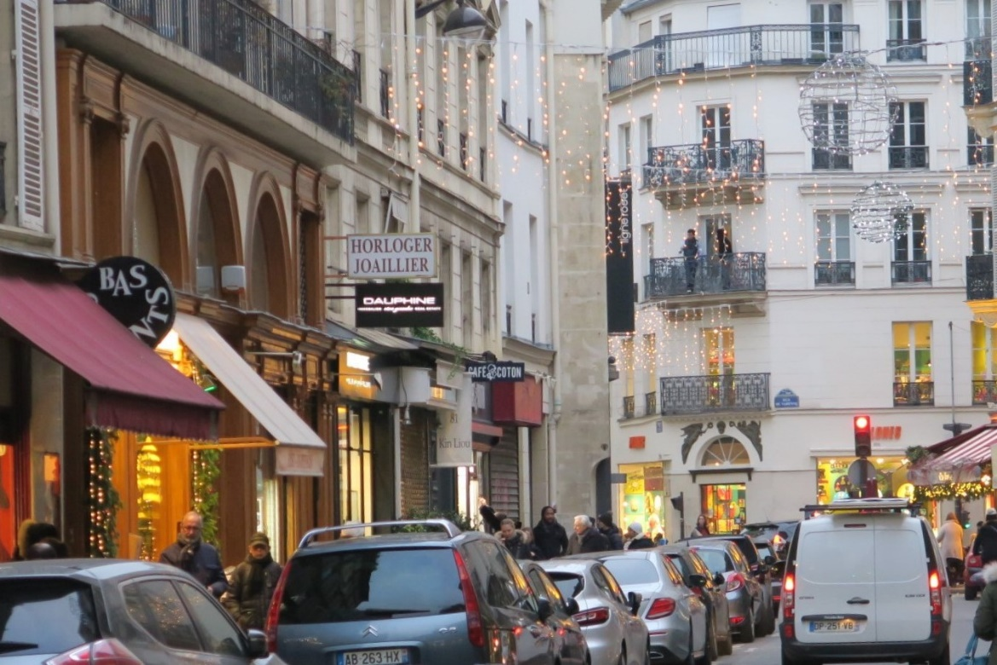
merci de votre attention
ご静聴ありがとうございました

Slide 82
『知的生産の技術』1969 梅棹忠夫
出版されたのが数十年以上前にも関わらず、内容には現代に通じるものがある。
また未来はプログラミングが普及し、一般的になるだろうと予想していた
著者の先見性の高さに驚かされた。（アマゾンカスタマーレビュー）
『言語研究の技法』2010 藤村逸子・滝沢直宏（編）ひつじ書房
この方法は、言語研究においてはるか昔から採用されている、紙のカードを使った実例データベースの電子版である。あるいは、1960年代に梅悼忠夫が『知的生産の技術』（1969）で紹介したカードによるデータ管理（カード型データベース）の現代版とも言える。梅樟は次のように述べているロ「カードの操作のなかで、いちばん重要なことはくみかえ操作である。知識と知識とを、いろいろにくみかえてみる。あるいはならベかえてみる。そうすると一見なんの関係もないようにみえるカードとカードのあいだに、おもいもかけぬ関連が存在することに気がつくのである。」（p.58）。電子版のデータベースを使うとこの操作がたやすくできる。 （藤村逸子「第１章多量の実例の観察に基づく言語現象申研究 §コーパスから実例データベースを作る」p.5）
Notes:
2010年に、Dicomの言語系の教員とともに出版した、「言語研究の技法

Slide 83
Comme bien d’autres langues, le français peut par ailleurs, quand le sexe de la personne n’est pas plus à prendre en considération que ses autres particularités individuelles, faire appel au masculin à valeur générique, ou « non marquée ». La féminisation des noms de métiers, fonctions, grades ou titres - Mise au point de l’Académie française 2014, 10. 10
http://www.academie-francaise.fr/actualites/la-feminisation-des-noms-de-metiers-fonctions-grades-ou-titres-mise-au-point-de-lacademie

